Slide 1
第2章 内存寻址
第5章 内核同步
第6章 定时测量
第8章 内存管理
第9章 进程地址空间
第10章 系统调用

Slide 2
第2章 内存寻址
2.1 内存地址
2.2 硬件分段
2.3 Linux分段
2.4 硬件分页
2.5 Linux分页
2.6 物理内存布局
2.7 内核页表

Slide 3
2.1 内存地址
1) 逻辑地址：编写程序使用的地址
2) 线性地址：逻辑地址经过分段处理之后得到的地址
3) 物理地址：内存实际地址
分段机制
分页机制
选择符:偏移值 线性地址 物理地址

Slide 4

2.2 硬件分段
段选择符：保护模式下段寄存器中存的就是段选择符
描述符索引 | TI | RPL
13位 | 1位 | 2位
请求特权级RPL：0最高，3最低。段选择符中RPL<=对应段描述符中DPL才可执行或访问该段。

Slide 5
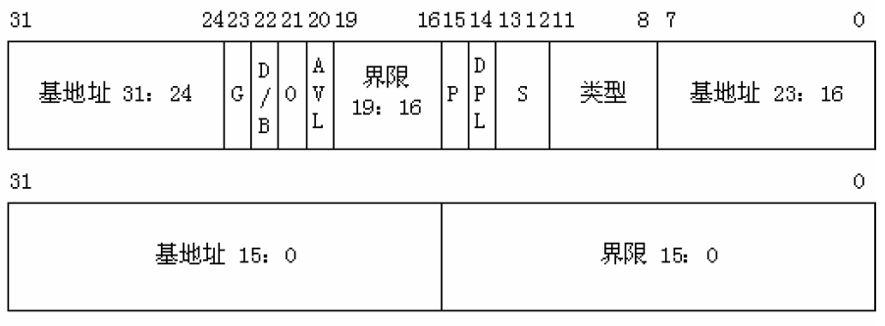

段描述符(8B)：存放在GDT或LDT中。GDT基址存放在GDTR寄存器中。LDT基址(LDTD)存放在GDT中。
粒度G：0-段限长单位为B；1-段限长单位为4KB
段存在标志P：0-不在内存；1-在内存

Slide 6
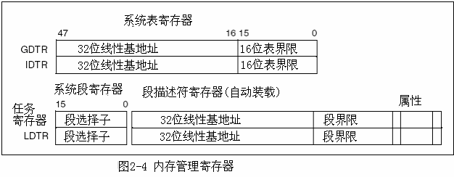
段描述符的地址=GDT或LDT基地址+段选择符中的索引号*8字节
Intel内存管理寄存器：用于快速访问段描述符
①全局描述符表寄存器GDTR：32为线性基址+16位表长
②中断描述符表寄存器IDTR：同上
③任务寄存器TR：32位线性基址+段限长+属性
④局部描述符表寄存器LDTR：同上

Slide 7
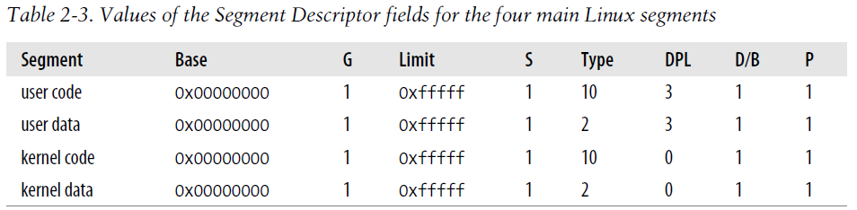
2.3 Linux分段
在Linux中，段选择符所指向的段描述符中的基地址为0，段限长为0xfffff,即每个段都是从0地址开始的整个4GB虚存空间，逻辑地址=线性地址，从而应对x86的分段机制。
在Linux中，LDT一般不用，通常只在VM86模式中运行wine或者其它模拟运行Windows软件或DOS软件的程序中才使用。

Slide 8
每个GDT包含18个段描述符和14个空的、未使用的或保留的项。
18个段描述符：
1、用户态和内核态下的代码段和数据段共4个
2、任务状态段TSS
3、1个缺省LDT的描述符LDTD
4、3个局部线程存储(TLS)段
5、与高级电源管理(AMP)相关的3个段
6、与即插即用(PnP)的BIOS服务相关的5个段
7、被内核用来处理“Double fault”的特殊TSS
LDT包含5个项，内核仅使用了2个项：用于iBCS执行文件的调用门和Solaris/x86可执行文件的调用门。

Slide 9
2.4 硬件分页
x86处理器提供了5种控制寄存器。其中CR0包含系统控制标志，这些标志控制着处理器的运行模式和状态；CR1保留未用；CR2包含引起页故障的线性地址；CR3包含页目录表的物理基地址和二个标志（PCD 和PWT）；CR4包含一组标志，与功能扩展相关。
页目录基地址 | 其它
10位 | 12位
CR3
PE(CR0的第0位)=1：开启保护模式
PE=1且PG(CR0的第31位)=1：开启分页机制
PSE：页尺寸扩展(CR4的第4位)。置1则页大小为4M字节，置0则页大小为4K字节
PAE：物理地址扩展(CR4的第5位)。置1则启用引用36位物理地址的分页机制，置0时只可引用32位地址

Slide 10
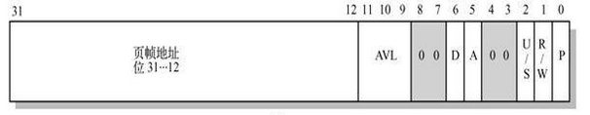
线性地址分为页，物理RAM分为页框(page frame)。一个物理页框=一个页面
线性地址
DIRECTORY | TABLE | OFFSET
10位 | 10位 | 12位
页表项（页目录项）

Slide 11
扩展分页：页框大小为4MB，取消中间的页表（从而节省内存并保留TLB项），用于把大段连续的线性地址转换成相应的物理地址。
DIRECTORY | OFFSET
10位 | 22位
PAE分页机制：地址线从32位扩展到36位。通过CR4的PAE设置。PS(页目录项中)设置大尺寸页（2MB）。页表项中的页框地址扩展到24位，页表项扩展到64位。但是线性地址还是32位。引入页目录指针表(PDPT)，由4个64位表项组成，CR3中的高27位为PDPT基址。
PDPT | DIRECTORY | TABLE | OFFSET
2位 | 9位 | 9位 | 12位
4KB页面
PDPT | DIRECTORY | OFFSET
2位 | 9位 | 21位
2MB页面
64位系统中的分页：不同处理器分级不同。

Slide 12
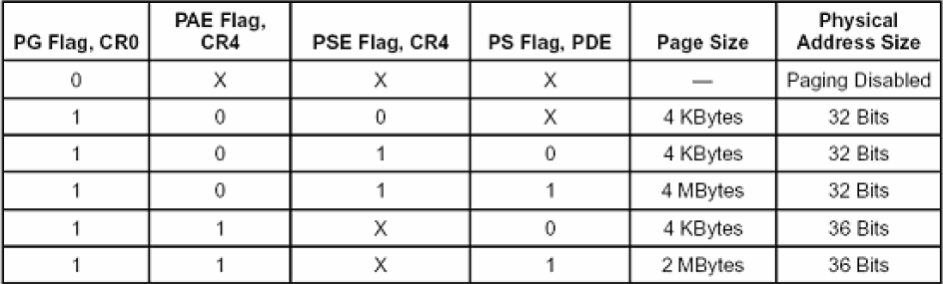

Slide 13
硬件高速缓存cache：处理器的CR0的CD标志用来启用或禁用硬件cache，NW标志表示写回/写直达。
Linux对于所有页框都启用cache，采用写回策略。
TLB：用于加速线性地址的转换。每个CPU都有自己的TLB。TLB不用被硬件自动同步，只能由Linux实现同步(刷新)。当CPU的CR3被修改时，硬件自动时本地TLB的所有项都无效。

Slide 14
2.5 Linux分页
Linux实现4种页表：PGD,PUD,PMD,PT。有时使中间的页表在线性地址中为0位，以实现三级页表或二级页表，从而兼容不同处理器和32位或64位系统。64位系统对线性地址的划分取决于不同的硬件。
 | PGD INDEX | PUD INDEX | PMD INDEX | PT INDEX | OFFSET
36位PAE禁用 | 10 | 0 | 0 | 10 | 12
36位PAE启用 | 2 | 9 | 0 | 9 | 12
x86_64 | 9 | 9 | 9 | 9 | 12
每一个进程都有自己的页表。当发生进程切换时，Linux把CR3内容保存在前一个进程的进程描述符中，把后一个进程的进程描述符中的CR3的值读取。

Slide 15
2.6 物理内存布局
地址（页号） | Linux | BIOS
0~4KB-1 (0) | 第0页不可用 | 可用
4KB~640KB-1 | 不用：硬件产商会用；避免内核占用内存不连续
640KB~960KB-1 | 不可用 | 不提供
960KB~1MB-1 | 不可用 | 保留
1MB~8MB-1 | 内核代码+已初始数据段+未初始数据段+临时表+128KB动态存放数据结构的空间+剩余空间 | 可用
8MB~0x07feffff | Linux启动时大小不会超过8MB
0x07ffffff~128MB |  | 其它（APCI data, ACPI NVS, 保留）

Slide 16
2.7 内核页表
内核初始化自己的页表：
①内核创建一个有限的地址空间，包括内核的代码段和数据段、初始页表和用于128KB存放动态数据结构的空间。
②利用剩余空间建立分页表。
假设内核所创建的有限空间不超过8MB。为了从实模式切换到保护模式，将线性地址0x0起的8MB和0xc0000000起的8MB都映射到物理地址低8MB。
临时内核页表：内核编译时静态初始化一个临时PGD，存放在swapper+pg+dir变量中。为了映射8MB，需要两个临时PT。临时PT从pg0变量开始存放。
临时PGD的初始化：0项和768项置为pg0(第一个临时PT)的物理地址，1项和769项置为紧随pg0之后的页框(第二个临时PT)的物理地址，其它表项全为0。

Slide 17
PGD由paging_init()函数初始化：
①调用pagetable_init()适当建立页表项
②把swapper_pg_dir的物理地址写入CR3
③如果内核编译时支持PAE，将CR4的PAE置位
④调用__flush_tlb_all()时TLB所有项无效
当RAM小于896MB时的最终内核页表：页表项和896MB的物理内存一一映射。
pgd = swapper_pg_dir + pgd_index(PAGE_OFFSET); /* 768 */
//pgd_index(addr)：找到线性地址对应的目录项在表中的索引
phys_addr = 0x00000000;
while (phys_addr < (max_low_pfn * PAGE_SIZE)) {
//max_low_pfn：被内核直接映射的最后一个页框
pmd = one_md_table_init(pgd); /* returns pgd itself */
//初始化一个pud和pmd，直接返回pgd所指向的页目录表项
set_pmd(pmd, __pmd(phys_addr | pgprot_val(__pgprot(0x1e3))));
/* 0x1e3 == Present, Accessed, Dirty, Read/Write,
Page Size, Global */
//这里开启大尺寸页4MB，所以只用初始化PGD和PMD，没有PT
phys_addr += PTRS_PER_PTE * PAGE_SIZE; /* 0x400000 */
++pgd;
}

Slide 18
PGD
...
768项
769项
...
映射物理内存最后一页的项
...
内存 小于896MB
低地址
...
高地址

Slide 19
当RAM大小在896MB在4096MB之间时的最终内核页表：
内核空间中线性地址的低896MB映射物理地址低896MB，高128MB用于其它作用。初始化与前一种情况类似。
当RAM大于4096MB时的最终内核页表：
与前一种情况类似，区别是开启了PAE，并且使用三级分页模型。

Slide 20
第5章 内核同步
5.1 内核同步技术
5.2 原子操作
5.3 自旋锁与信号量
5.4 其它同步技术

Slide 21
5.1 内核同步技术
同步技术 | 说明 | 适用范围
每CPU变量 | 在CPU之间复制数据结构 | All CPUs
原子操作 | 对一个计数器进行原子地读-修改-写 | All CPUs
内存屏障 | 禁止指令重新排序 | Local CPU or All CPUs
自旋锁 | 忙时等待 | All CPUs
信号量 | 忙时阻塞 | All CPUs
顺序锁 | 基于访问计数器的锁 | All CPUs
本地中断禁止 | 禁止单个CPU的中断处理 | Local CPU
本地软终端禁止 | 禁止单个CPU的可延迟函数处理 | Local CPU
Read-copy-update (RCU) | 通过指针访问共享数据 | All CPUs

Slide 22
5.2 原子操作
Linux提供了两种原子操作：整数操作和位操作。
整数操作：针对的整数的原子操作。引入了特殊的atomic_t类型。原子函数只能接受atomic_t类型的操作数。原子整数操作定义在asm/atomic.h文件中。
typedef struct{
volatile int counter;
}atomic_t;
位操作：位操作是对普通的内存地址进行的操作。它的参数是一个指针和一个位号。这是与体系结构相关的操作，定义在asm/bitops.h文件中。

Slide 23
5.3 自旋锁与信号量
自旋锁：一个进程试图获取已被其它进程所占有的自旋锁时，循环等待。
自旋锁特别浪费处理器时间，因此不能被长时间等待。但是实现简单。与睡眠等待相比，没有两次上下文切换的时间开销。所以持有自旋锁的时间最好小于完成两次上下文切换的时间。否则还是使用信号量。
自旋锁的基本使用形式如下：
DEFINE_SPINLOCK(mr_lock);
spin_lock(&mr_lock);
...//临界区
spin_unlock(&mr_lock);

Slide 24
读-写自旋锁：这种锁应用于读者/写者模式。一个或多个读者可以并发地持有自旋锁，写者只能独占自旋锁。假如读者正在进行操作，源源不断的读者获取自旋锁，读锁一直没有被完全释放，写操作的自旋，写者就会处于饥饿状态。如果读者的操作包括写操作的中断，就会造成死锁。
通过如下方法初始化：
DEFINE_RWLOCK(mr_rwlock);
在读者代码中使用如下函数：
read_lock(&rm_rwlock);
...//临界区（只读）
read_unlock(&rm_rwlock);
在写者代码中使用如下函数：
write_lock(&rm.rwlock);
...//临界区（可读写）
write_unlock(&rm_rwlock);

Slide 25
信号量：信号量与自旋锁类似，不过是一种睡眠锁，当进程试图获取已被占用的信号量时，睡眠等待。
信号量可以指定最多同时有几个任务持有锁，因此可称作计数信号量。这个用来指定的值为使用者数量，当使用者数量为1时，信号量就成为二值信号量或互斥信号量。
信号量的初始化：
//静态创建计数信号量
struct semaphore name;
sema_init(name, count);
//静态创建互斥信号量
static DECLARE_MUTEX(name);
//分别是动态创建计数信号量和互斥信号量
sema_init(sem, count);
init_MUTEX(sem);
使用信号量：
static DECLARE_MUTEX(mr_sem);
if(down_interruptible(&mr_sem)){...//信号量未获取}
...//临界区
up(&mr_sem);

Slide 26
读-写信号量：区分读写访问的信号量。
读-写信号量的初始化：
//静态创建读-写信号量
static DECLARE_RWSEM(name);
//分别是动态创建读-写信号量
init_rwsem(sem);
使用读-写信号量：
static DECLARE_RWSEM(mr_rwsem);
down_read(&mr_sem)；
...//临界区（只读）
up_read(&mr_sem);
down_write(&mr_sem)；
...//临界区（可读写）
up_write(&mr_sem);

Slide 27
5.4 其它同步技术
每CPU变量：Linux使用数组my_percpu[NR_CPUS]保存per-CPU变量。减少了数据锁定。
顺序锁：通过一个序列计数器来实现这种锁。当申请写操作时，若不为0，则睡眠等待，否则序列值+1；当申请读操作时，读取数据前后都要读取一个序列值，只要两次读取的序列值相等，则读数据有效。
顺序锁照顾写者，不会造成写者饥饿。
互斥体(mutex)：类似于互斥信号量，何时刻只能有一个任务所持有。不过比信号量更加限制，使用起来也更加简单。除非mutex某些约束妨碍了你，否则相比信号量，最好优先使用mutex。
优化和内存屏障：优化屏障保证编译程序不会放在原语操作之前的汇编和放在原语操作之后的汇编。内存屏障保证在原语操作执行之前，前面的操作已全部完成。
读-复制-更新(RCU)：不使用锁，只针对动态分配并且由指针引用的数据。读者读数据的时候，写者申请写，则写者复制旧数据，然后写完成后，读者再转向读新数据，写者释放旧数据。

Slide 28
第6章 定时测量
6.1 硬件时钟
6.2 Linux计时体系结构
6.3 时钟中断处理程序
6.4 软件定时器

Slide 29
6.1 硬件时钟
实时时钟(RTC)：用来持久存放系统时间的设备，即使系统关闭后，它也可以靠主板上的微信电池提供的电力保护系统计时。
时间戳计数器(TSC)：用于记录系统自启动以来处理器消耗的周期数。
可编程间隔定时器(PIT)：每经过一个时钟周期，PIT就发出时钟中断。
CPU本地定时器：是一种能够产生中断或周期性中断的设备，类似与上述PIT。
高精度时间定时器(HPET)：一种较新型的定时器芯片，迟早要取代PIT。
ACPI电源管理定时器：类似于TSC，也是一种计数器。如果OS或者BIOS可以通过动态降低CPU工作频率或者工作电压来节省电池的电能，那么ACPI PMT比TSC更好。不过TSC更便于测量小时间间隔。

Slide 30
6.2 Linux计时体系结构
定时器对象：定时器对象是一个timer_opts类型的描述符，用来统一处理可能存在的定时器资源
jiffies变量：全局变量用来记录自系统启动以来产生的节拍的总数。启动时，内核将该变量初始化为0。此后，每次时钟中断处理程序就会增加该变量的值。jiffies一秒内增加的值就是HZ。jiffies定义为无符号长整数。
当jiffies溢出时，jiffies将会回绕到0重新计数。在Linux系统中，不管32为系统还是64位系统，都使用jiffies_64变量，不过对于32位系统，只取其低32位。
墙上时间(xtime变量)：在系统启动过程中根据实时钟（RTC）芯片保存数据进行初始化，在系统运行期间由系统时钟维护并在合适的时刻和RTC芯片进行同步。墙上时间存储于系统核心变量xtime中。通常每个节拍更新一次。
HZ变量：系统定时器频率(HZ)通过静态预处理定义，在系统启动时对硬件进行处理。

Slide 31
6.3 时钟中断处理程序
每经过一个时钟周期，就会触发一次时钟中断处理程序。
与体系结构有关的过程：
①获得xtime_lock锁，以便对访问jiffies_64和墙上时间xtime进行保护。
②需要时应答或重新设置系统时钟。
③周期性地根据实时时钟更新墙上时间。
④调用体系结构无关的时钟例程tick_periodic()。
与体系结构无关的过程：
①给jiffies_64变量+1。
②更新资源消耗的统计值，比如当前进程所消耗的系统时间和用户时间。
③执行已经到期的动态定时器。
④执行shedular_tick()函数，更新时间片剩余节拍数。
⑤更新墙上时间。

Slide 32
6.4 软件定时器
软件定时器由结构timer_list表示。内核提供一组与定时器相关的接口用来简化管理定时器的操作。
软件定时器的初始化过程：
①创建定时器需要先定义它：
struct timer_list my_timer;
②需要通过一个辅助函数来初始化定时器数据结构的内部值：
init_timer(&my_timer);
③现在可以填充结构中需要的值：
my_timer.expires=jiffies+delay; //超时节拍数
my_timer.data=0; //给处理函数传入的值
my_timer.function=my_function; //超时时调用的函数
④激活定时器：
add_timer(&my_timer);
如果要删除定时器，则使用：
del_timer(&my_timer);
不要为已经超时的定时器调用删除函数，因为它们会自动删除。

Slide 33
第8章 内存管理
8.1 页框管理
8.2 高端地址
8.3 伙伴算法
8.4 slab分配器

Slide 34
8.1 页框管理
页描述符(page)：物理内存被分为页框，每个页框都有一个页描述符。所有的页描述符存放在mem_map数组中。
struct page {
unsigned long flags; //标志
atomic_t _count; //引用计数器
...
union {
...
struct kmem_cache *slab; /* SLUB: Pointer to slab */
...
};
...
#if defined(WANT_PAGE_VIRTUAL)
void *virtual; /* Kernel virtual address (NULL if //用于高端内存的页
not kmapped, ie. highmem) */
#endif /* WANT_PAGE_VIRTUAL */
...
};

Slide 35
节点(node)：在NUMA模型中CPU对不同内存单元的访问时间不同，因此将内存划分为几个节点，以协调CPU访问内存的时间。在UMA模型中，系统只有一个节点，包含所有的物理内存。节点描述符由pglist_list指向，存放在contig_page_data变量中。
typedef struct pglist_data {
struct zone node_zones[MAX_NR_ZONES];
//节点中各内存管理区的数据结构
struct zonelist node_zonelists[MAX_ZONELISTS];
//备用节点极其管理区的列表，页分配器所用
int nr_zones;
//管理区数目
...
} pg_data_t;

Slide 36
内存管理区(zone)：Linux将内存划分为3种区。每个区对应一个struct zone。
typedef struct zone_struct {
...
unsigned long free_pages; //管理区中空闲页的数目
unsigned long pages_min; //管理区中保留页的数目
free_area_t free_area[MAX_ORDER]; //空闲页框块(用于伙伴算法)
struct pglist_data *zone_pgdat; //内存节点
struct page *zone_mem_map; //指向管理区的第一个页描述符
...
} zone_t;
区 | 描述 | 物理内存
ZONE_DMA | DMA使用的页 | <16MB
ZONE_NORMAL | 正常可寻址的页 | 16~896MB
ZONE_HIGHMEM | 动态映射的页 | >896MB

Slide 37
保留的页框池：当请求内存时，一些内核路径不能被阻塞。但是如果内存不足的话，本应该会出发缺页中断，因为不能被阻塞，因此会分配失败。因此内核为原子内存分配请求保留了一个页框池，只有在内存不足时才使用。
保留内存的大小（以KB为单位）存放在min_free_kbytes变量中，初始值在内核初始化时设置，大小取决于直接映射内存的大小：
保留页框的ZONE_DMA和ZONE_NORMAL分配是按照非保留管理区的ZONE_DMA和ZONE_NORMAL的比例分配的。

Slide 38
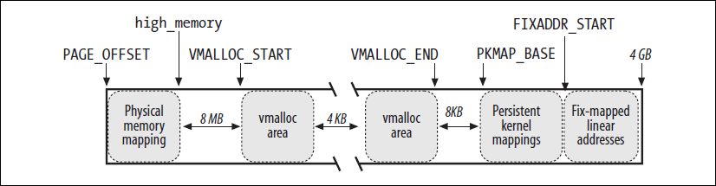
8.2 高端地址
内核能够访问整个物理内存空间。但是内核的线性空间只有1GB。因此内核将高128MB的线性空间专门用来映射物理空间除了低896MB的剩余所有空间。
内核将高端地址划分成三个部分：
①非连续内存映射：VMALLOC_START~VMALLOC-END。
②永久内存映射：PKMAP_BASE~FIXADDR_START。
③固定内存映射：FIXADDR_START~4GB。
④临时内存映射：和固定映射是同一部分。

Slide 39
①非连续内存映射：用与vmalloc()分配内存。物理内存映射与非连续内存映射之间有8MB的安全区，为了捕获越界访问。vmalloc区之间有4KB安全区。
每个vmalloc区都对应一个vm_struct描述符。
struct vm_struct {
struct vm_struct *next; //下一个vm_struct描述符
void *addr; //内存区中第一个内存单元的线性地址
unsigned long size; //内存区大小+4KB
unsigned long flags;
struct page **pages; //指向nr_pages数组的指针，该数组元素为page结构的指针
unsigned int nr_pages; //内存区包含的页数
phys_addr_t phys_addr; //该字段设为0，除非内存已被创建来映射一个硬件I/O共享内存
};
get_vm_area()：创建vm_struct。
vmalloc()：申请分配内存区。
vmap()：申请分配内存区，将已分配的物理内存又映射到另一些线性地址。
map_vm_area()：分配完内存区之后，修改页表，完成线性地址和物理地址的映射。
vfree()和vunmap()：释放已分配的内存区，两个函数最终都调用__vunmap()。

Slide 40
②永久内存映射：PKMAP_BASE~FIXADDR_START。用于永久映射高端内存，用起来就和低端内存一样。不过如果不使用，应当解除映射。
主内核页表中有一个专门的页表，其地址存放在pkmap_page_table变量中。页表项数为LAST_PKMAP=512项或1024项。
pkmap_count数组包含LAST_PKMAP个计数器，每个计数器表示从PKMAP_BASE起的第n页的被引用数。
内核使用page_address_htable散列表，该表为高端内存中当前映射的每一个页框保留一个page_address_map数据结构，该数据结构包含一个页描述符的指针和分配给该页框的线性地址。

Slide 41
建立永久映射
void * kmap(struct page * page)
{
if (!PageHighMem(page))
return page_address(page); //如果不在高端内存，直接返回线性地址
return kmap_high(page);
}
void * kmap_high(struct page * page)
{
unsigned long vaddr;
spin_lock(&kmap_lock);
vaddr = (unsigned long) page_address(page);
if (!vaddr)
vaddr = map_new_virtual(page); //如果页框未分配，则新建映射
pkmap_count[(vaddr-PKMAP_BASE) >> PAGE_SHIFT]++; //引用数+1
spin_unlock(&kmap_lock);
return (void *) vaddr; //返回页框的线性地址
}

Slide 42
map_new_virtual()：新建映射是通过for循环实现的。把页框的物理地址插入到pkmap_page_table中并在哈希表中加入一个元素。该函数扫描pkmap_count中的所有计数器直到找到一个空值。如果找到了，建立相应空闲页与页框的映射；如果没找到，挂起进程，等待释放页函数将其唤醒。
for (;;) {
...
for (count = LAST_PKMAP; count > 0; --count) {
last_pkmap_nr = (last_pkmap_nr + 1) & (LAST_PKMAP - 1);
//从后往前扫描全部LAST_PKMAP页
...
if (!pkmap_count[last_pkmap_nr]) {
//如果该页未被引用，建立相应空闲页与页框的映射，返回页的线性地址
unsigned long vaddr = PKMAP_BASE +(last_pkmap_nr << PAGE_SHIFT);
set_pte(&(pkmap_page_table[last_pkmap_nr]),mk_pte(page, _ _pgprot(0x63)));
pkmap_count[last_pkmap_nr] = 1;
set_page_address(page, (void *) vaddr);
return vaddr;
}
}
//扫描了一趟还没找到空闲页，挂起，等待释放页函数将其唤醒
...
if (page_address(page))
//唤醒后先检查该页框是否已建立映射
return (unsigned long) page_address(page);
}

Slide 43
删除映射：通过函数kunmap()删除映射。如果映射在高端内存中，则调用kunmap_high函数。
void kunmap_high(struct page * page)
{
spin_lock(&kmap_lock);
if ((--pkmap_count[((unsigned long)page_address(page)
-PKMAP_BASE)>>PAGE_SHIFT]) == 1)
if (waitqueue_active(&pkmap_map_wait))
wake_up(&pkmap_map_wait);
spin_unlock(&kmap_lock);
}

Slide 44
③固定内存映射：FIXADDR_START~4GB。固定映射用fixed_addresses中的索引从0xfffff000开始倒着往前分配固定地址的映射区。每个索引对应的线性地址是不变的，故称作固定映射。通过set_fixmap和set_fixmap_nocache将线性地址映射到不同的物理地址。
enum fixed_addresses {
FIX_HOLE,
FIX_VSYSCALL,
FIX_APIC_BASE,
FIX_IO_APIC_BASE_0,
...
__end_of_fixed_addresses
};

Slide 45
④临时内存映射：相对于永久映射，被用于非阻塞情况下。当必须创建一个映射而当前的上下文又不能睡眠时，就使用临时映射，也是原子映射。每个CPU占用一块空间，每个空间包含几个小空间（页），每个小空间都用于各自的目的，这些目的定义在 kmap_types.h 中的 km_type 中。
enum km_type {
KM_BOUNCE_READ,
KM_SKB_SUNRPC_DATA,
KM_SKB_DATA_SOFTIRQ,
...
};

Slide 46
8.3 伙伴算法
内存被频繁地请求和释放页框，经常会产生外部碎片，即零散的穿插在被分配页框之间的小数量页框。有时候内核需要一次申请一组连续的页框，因此引入了伙伴算法。
伙伴算法将所有的空闲页框分组成11个块链表，每个块链表表项分别为大小为1、2、4、8、16、32、64、128、256、512、1024个连续页框的块。每个块的第一个页框的物理地址是该块大小的整数倍。
假设要请求一个256个页框的块，首先在256连续页框的块链表中查找空闲块。如果该链表为空，则从512连续页框的块链表中查找。如果找到空闲快，就把该块拆成两个256块，插入256连续页框的块链表中，其中一块满足请求。如果在512连续页框的块链表中没有找到空闲块，继续查找更大的块，再将更大的块拆分后插入相应链表中。如果一直到1024连续页框的块链表也没有找到空闲块，则报错。

Slide 47
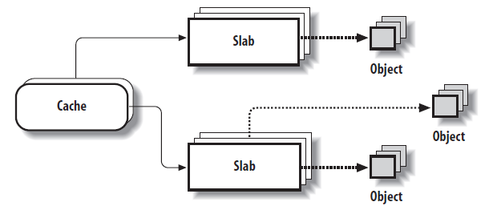
8.4 slab分配器
在内核中，有些数据结构的分配和释放非常频繁，而且对于申请分配一个数据结构，却总是将一整个页面都分配出去，既影响性能又浪费内存。
slab设计思想将不同对象划分成高速缓存组kmem_cache，每个kmem_cache存放不同类型的对象。每个kmem_cache又分成多个slab，，slab由一个或多个物理上连续的页框组成。一般情况下，slab只有一页。每个slab包含多个对象成员。每个slab处于三种状态之一：full、partial、free。

Slide 48
slab分配器的相关数据结构
struct kmem_cache {
...
struct list_head next; //高速缓存描述符双向链表使用的指针
struct kmem_list3 lists; //高速缓存中的slab链表
...
}
kmem_list3 {
struct list_head slabs_partial;
struct list_head slabs_full;
struct list_head slabs_free;
...
}
struct slab {
struct list_head list; //slab描述符的三个双向循环链表中的一个
void *s_mem; //slab中第一个对象的地址
kmem_bufctl_t free; //slab中第一个空闲对象的下标。
...
}
对象描述符：只是一个无符号整数，只有在对象空闲时才有意义。它包含的是下一个空闲对象在slab中的下标。最后一个对象描述符是BUFCTL_END(0xffff)标记。

Slide 49
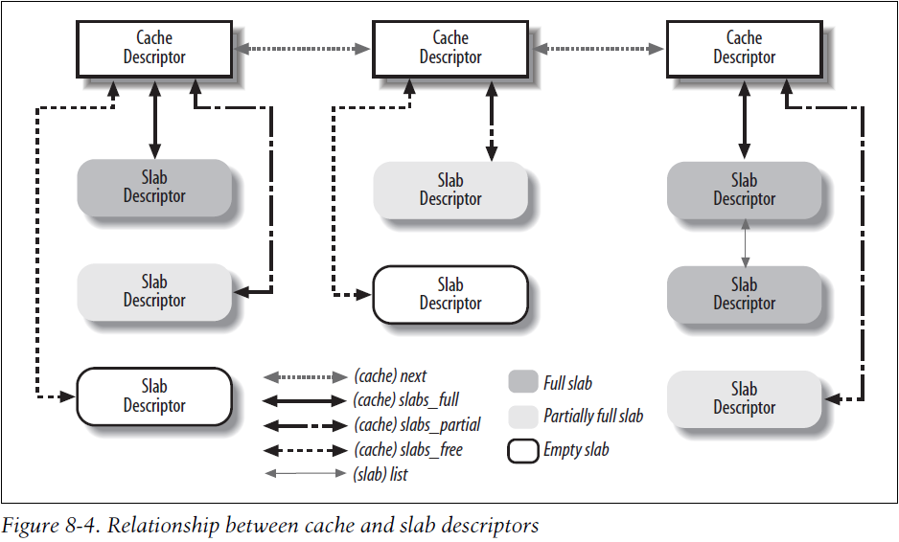

Slide 50
高速缓存有两种类型：
1、普通高速缓存：
①系统初始化的第一个高速缓存kmem_cache，包含由内核使用的其余高速缓存的高速缓存描述符。cache_cache变量包含kmem_cache的描述符。
②用作普通用途的内存区，包括13类按对象大小区分(32, 64, 128, 256, 512, 1024, 2048, 4096, 8192, 16384, 32768, 65536, 131072B)的内存区，每类内存区又分成两个分别适用于DMA和常规分配的内存区。由malloc_sizes表分别指向这26个内存区的高速缓存描述符。
在系统初始化期间调用kmem_cache_init()和kmem_cache_sizes_init()来建立普通高速缓存。
2、专用高速缓存：由kmem_cache_create()创建，调用kmem_cache_destory()撤销。

Slide 51
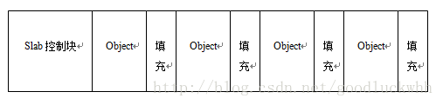
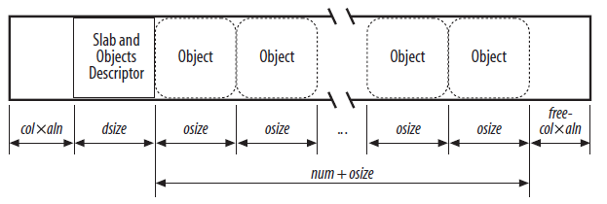
对象对齐：为了提高访问性能，使slab中的对象进行对齐，即对象的起始地址是一个给定常量的倍数。通常是2的倍数。如果创建slab时指定了SLAB_HWCACHE_ALIGH标志，则会按照cache_line_size的返回值对齐，即对齐到硬件cache行。如果对象小于硬件cache行的一半，则将多个对象放入一个cache行。如果没有制定对齐标志，则按字长对齐。
slab着色：相同大小的对象倾向于存放在高速缓存内相同的偏移量。在不同的slab内具有相同偏移量的对象最终很可能映射到同一硬件cache行。在slab前面加入着色区。把每个缓冲区中的各个slab着色区的大小尽量安排成不同的大小，这样可以使得在不同的slab中，处于同一相对位置的对象，让它们在高速缓存中的起始地址相互错开，这样就可以改善高速缓存的存取效率。

Slide 52
本地高速缓存：为了减少处理器之间对自旋锁的竞争并更好地利用硬件cache，slab分配器的每个高速缓存包含一个slab本地高速缓存的每CPU数据结构，该结构由一个指向被释放对象的小指针数组组成。高速缓存描述符的array字段指向array_cache。
struct array_cache {
unsigned int avail;
unsigned int limit;
unsigned int batchcount;
unsigned int touched;
spinlock_t lock;
void *entry[]; /*
}

Slide 53
相关操作
kmem_getpages()：创建slab时，依靠分区页框分配器来获得一组连续的空闲页框。
kmem_freepages()：释放slab获得的页。
cache_grow()：为高速缓存分配一个新的slab。该函数调用kmem_getpages()获得空闲页框，然后调用alloc_slabmgmt()获得一个新的slab描述符，函数结束前需将slab描述符添加进free链表中。
slab_destory()：撤销一个slab。
kmem_cache_alloc()：获得slab对象。
kmem_cache_free()：释放slab对象。
kmalloc()：从普通高速缓存中获得适当大小的通用对象。
kfree()：释放由kmalloc()获得的对象。

Slide 54
内存池：内存池不同于保留页框池，只能被特定的内核成分（拥有者）使用。拥有者通常不使用，除非动态内存变得极其稀有以至于请求页面失败才使用。内存池常常被用来分配给slab，不过实际上可以被用来分配任何一种类型的动态内存。
typedef struct mempool_s {
spinlock_t lock; /*用来保护对象字段的自旋锁*/
int min_nr; /*内存池中元素的最大个数*/
int curr_nr; /*当前内存池中元素的个数*/
void **elements; /*指向一个数组的指针，该数组由指向保留元素的指针组成*/
void *pool_data; /*池的拥有者可获得的私有数据*/
mempool_alloc_t *alloc; /*分配一个元素的方法*/
mempool_free_t *free; /*释放一个元素的方法*/
wait_queue_head_t wait; /*当内存池为空时使用的等待队列*/
} mempool_t;
alloc和free方法用于获得和释放一个内存元素。当内存元素是slab对象时，alloc方法和free方法分别为mempool_alloc_slab()和mempool_free_slab()。
mempool_create()用于创建一个新的内存池，mempool_destory()用于释放内存池。
mempool_alloc()用于从内存池中分配一个元素，mempool_free方法用于释放元素。

Slide 55
第9章 进程地址空间
9.1 进程空间
9.2 相关数据结构
9.3 操作VMA
9.4 缺页异常处理程序
9.5 创建与删除地址空间
9.6 堆的管理

Slide 56
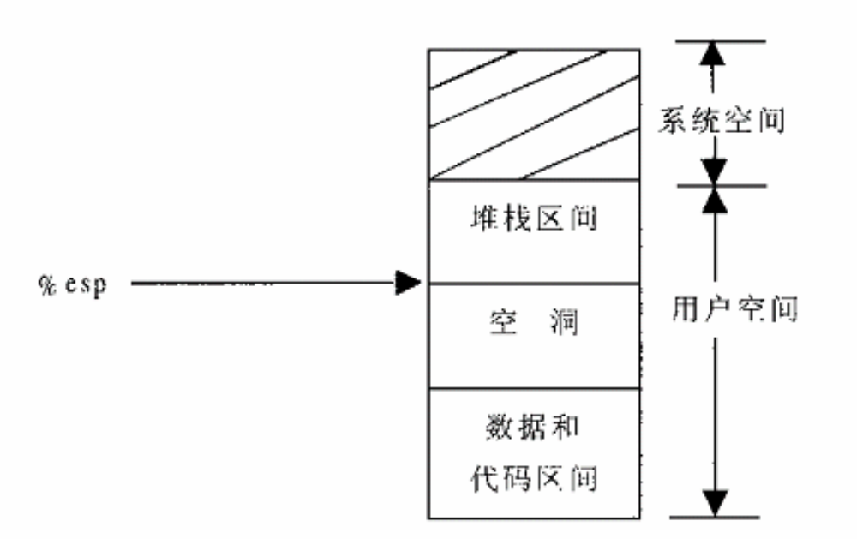
9.1 进程空间
每个进程都有4GB的虚存空间，其中低3GB为用户空间，高1GB为内核空间。对于每个进程而言，高1GB都是一样的。
内存区域包含的内存对象：
①代码段
②数据段
③包含为初始化全局变量的bss段
④进程用户空间栈
⑤诸如C库或动态链接程序等共享库的代码段、数据段、bss
⑥任何内存映射文件
⑦任何共享内存段
⑧任何匿名内存映射，由malloc()分配

Slide 57
9.2 相关数据结构
mm_struct：每个进程都有一个mm_struct，包含了和进程地址空间有关的全部信息，由task_struct中的mm指向。
struct mm_struct {
struct vm_area_struct * mmap; //指向虚拟区间（VMA）链表
rb_root_t mm_rb; //指向红黑树树
struct vm_area_struct * mmap_cache; //指向最近使用的虚拟区间
pgd_t * pgd; //指向进程的页目录
int map_count; //虚拟区间的个数
struct list_head mmlist; //mm的链表
unsigned long start_code, end_code, start_data, end_data;
unsigned long total_vm; //进程地址空间的页数
...
};
内存描述符同时维护线性链表和红黑树。链表利于简单、高效地遍历所有元素，红黑树更适合搜索指定元素。

Slide 58
vm_area_struct：通常，进程所使用到的虚存空间不连续，且各部分虚存空间的访问属性也可能不同。因此将进程用到的地址空间划分成多个独立的内存范围，即虚存区域(VMA)。每个VMA内的内存都拥有一致的属性。
struct vm_area_struct {
struct mm_struct * vm_mm; //指向VMA所在的mm描述符
unsigned long vm_start; //第一个线性地址
unsigned long vm_end; //VMA之后的第一个线性地址
struct vm_area_struct *vm_next; //下一个VMA
struct file * vm_file; //映射文件的文件描述符
...
};

Slide 59
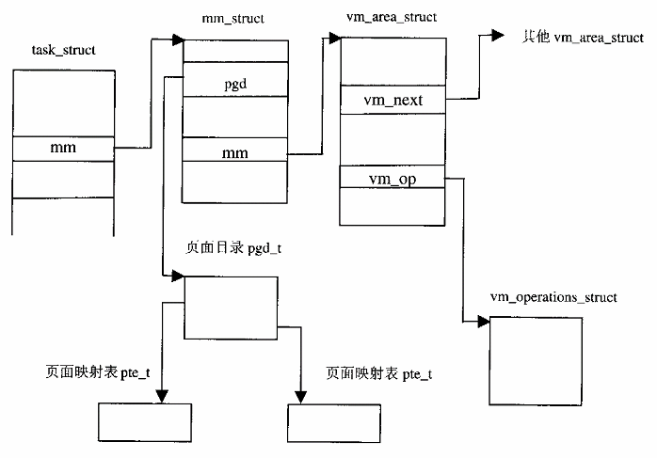
mmap

Slide 60
9.3 操作VMA
find_vma()：给定属于某个进程的虚拟地址addr，搜索第一个vm_end大于addr的内存区。搜索时通过红黑树进行的。
find_vma_prev()：与find_vma()类似，不过是返回第一个vm_end小于addr的vma描述符。
find_vma_intersection()：返回第一个和指定地址区间相交的VMA。
do_mmap()：创建虚存地址空间。
mmap2()：创建虚存地址空间，用户空间可用的系统调用。
do_munmap()：删除虚存地址空间。
munmap()：系统调用。

Slide 61
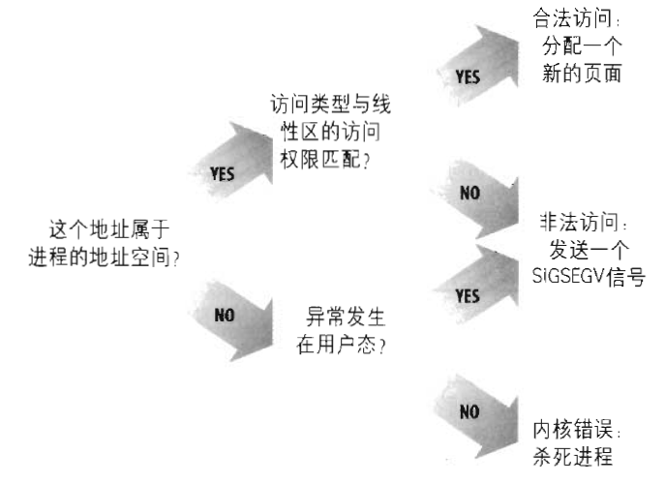
9.4 缺页异常处理程序
do_page_fault()函数是80x86上的缺页中断服务程序，它把引起缺页的线性地址和当前进程的线性区相比较，从而选用适当的方式处理异常。

Slide 62
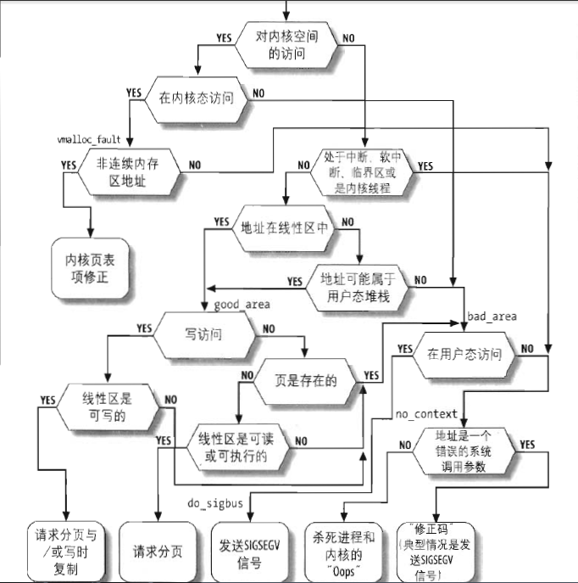

Slide 63
请求调页
被访问的页可能不在主存中，原因是进程从未访问过该页，或者之前被回收。缺页处理程序必须为进程分配新的页框。不过，如何初始化这个页框取决于是哪一种页以及以前是否被进程访问过。
如果页未被访问或页线性地映射磁盘文件时则调用do_no_page()函数。有两种方法装入所缺的页，取决于这个页是否被映射到一个磁盘文件。
如果这个页没有映射到一个磁盘文件，即匿名映射，调用do_anonymous_page()函数。
if (write_access) { //对于可写页面的请调
pte_unmap(page_table); //释放临时映射
spin_unlock(&mm->page_table_lock);
page = alloc_page(GFP_HIGHUSER | _ _GFP_ZERO);
spin_lock(&mm->page_table_lock);
page_table = pte_offset_map(pmd, addr); //获取临时映射
mm->rss++; //分配给进程的页框数+1
entry = maybe_mkwrite(pte_mkdirty(mk_pte(page, vma->vm_page_prot)), vma);
//相应页表项设置为页框的物理地址，标记为既脏又可写
lru_cache_add_active(page); //把新页框插入与交换相关的数据结构中
SetPageReferenced(page);
set_pte(page_table, entry);
pte_unmap(page_table);
spin_unlock(&mm->page_table_lock);
return VM_FAULT_MINOR;
}

Slide 64
如果是处理读访问。原本应该为其分配一个全0的页。不过内核没有马上就给进程分配新的全0的页，而是给了它一个已经静态分配的零页，以推迟页框的分配。

Slide 65
写时复制
当父进程创建子进程时，没有为子进程分配页框，而是使父进程的页框与子进程共享。直到父进程或子进程其中一方准备写数据时，就为其复制要写的页框。
当handle_pte_fault()确定缺页异常是由访问写内存中现有的页引起的，并且该页是写允许又是写保护的，就调用do_wp_page()函数。
do_wp_page()函数首先获取与缺页异常相关的页描述符，判断如果只有一个进程引用该页框，则不必复制，将该页标记为可写。如果多个进程引用该页框，则分配一个新页框。如果旧页框是零页，就将新页框填充为0，否则调用copy_page()宏复制旧页框的内容。

Slide 66
9.5 创建与删除地址空间
如果通过clone()创建了子进程，并且设置了CLONE_VM标志（允许共享内存描述符和所有页表），则另父进程(current)的页与子进程(tsk)共享。
tsk->mm = current->mm;
tsk->active_mm = current->mm;
如果没有设置CLONE_VM标志，就必须创建新的地址空间。调用copy_mm()，分配一个内存描述符，然后复制父进程的内容。
tsk->mm = kmem_cache_alloc(mm_cachep, SLAB_KERNEL);
memcpy(tsk->mm, current->mm, sizeof(*tsk->mm));
...//设置其中字段
然后调用init_new_context()，复制一份current的局部描述符表。
最后，调用dup_mmap()，既复制父进程的vma，也复制进程的页表。
如果需要的话，调用copy_page_range()，创建必要的页表来映射这个VMA所包含的一组页，并且初始化新页表的表项。
当进程结束时，调用exit_mm()释放进程的地址空间。

Slide 67
9.6 堆的管理
每个进程都拥有一个特殊的VMA，即堆，用于满足进程的动态内存请求。在mm_struct中start_brk和brk分别限定了这个区的开始地址和结束地址。
相关API：
malloc(size)：请求size个字节的动态内存。
calloc(n, size)：请求含有n个大小为size的元素的一个数组。
realloc(ptr, size)：改变前两个API分配的内存区大小
free(addr)：释放前两个API分配的addr开始的内存。
brk(addr)：直接修改堆的大小。
sbrk(incr)：类似与brk()，不过按incr增加或减少堆大小。

Slide 68
第10章 系统调用
10.1 POSIX API与系统调用
10.2 系统调用处理程序
10.3 从用户空间访问系统调用

Slide 69
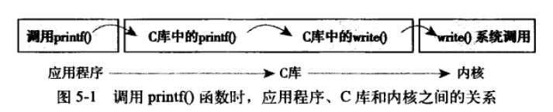
10.1 POSIX API与系统调用
应用程序通过在用户空间实现的API而不是直接通过系统调用来编程。在Linux中，API是基于POSIX标准的。
系统调用的定义：
SYSCALL_DEFINEn(name, type1, par1, type2, par2, ..., typen, parn)
{
...
}
n为参数的个数，name为系统调用的名字，typei和pari分别为第i个参数的类型和参数名。
SYSCALL_DEFINEn为宏，展开后为：asmlinkage long sys_name(type1, par1, ...)
Linux为每个系统调用赋予一个系统调用号。进程通过系统调用号而不是系统调用名称来访问系统调用。

Slide 70
10.2 系统调用处理程序
用户空间的程序不能直接调用内核空间的代码，因此需要某种方式通知系统。通知内核的机制靠软中断实现：通过引发一个异常来促使系统切换到内核态去执行异常处理程序。该异常处理程序就是系统调用处理程序system_call()。
system_call()通过将给定的系统调用号与NR_syscalls，然后从sys_call_table中获取函数入口地址并调用函数。

Slide 71
10.3 从用户空间访问系统调用
Linux提供一组宏_syscalln()，用于直接访问系统调用。例如访问open()系统调用。
open()系统调用的定义：
long open(const char *filename, int flags, int mode)
系统调用的访问：
#define NR_open 5
_syscall3(long, open, const cahr*, filename, int, flags, int, mode)

